Slide 1

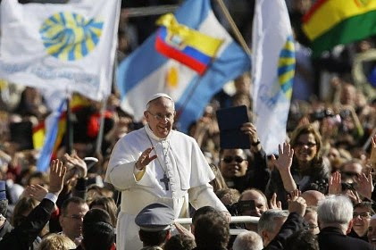

GIORNATE RESPONSABILI
2019 GIORNATE DI STUDIO RESPONSABILI SETTORE ADULTI
7 settembre a Milano
15 settembre a Venegono Superiore
21 settembre a Desio
22 settembre a Costamasnaga

Slide 2
Programma della Giornata :
Saluto d’Introduzione , Parola di Dio ,
Le linee guida e Orientamenti del settore ,
Le Giornate dell’Ac , L’iter assembleare
2019 GIORNATE DI STUDIO RESPONSABILI SETTORE ADULTI
La formazione degli animatori adulti :
CHE TEMPO !
e ….. L’ Aperitivo

Slide 3
      E’ vita davvero
      Cerchi un sorriso negli occhi degli uomini
      sogni avventure che il tempo porta con sé
      danzi da sempre la gioia di vivere
      hai conosciuto l'uomo
      Che ti ha parlato di un tesoro.
      E quel tesoro sai cos'è
      è la tua vita nell'amore
      è la gioia di chi annuncia
      l'uomo che tornerà
      e allora sciogli i tuoi piedi e va'
      tendi le mani e va’ dove vita è davvero.
.
2019 GIORNATE DI STUDIO RESPONSABILI SETTORE ADULTI

Slide 4
2019 GIORNATE DI STUDIO RESPONSABILI SETTORE ADULTI
Vivi nel mondo la storia degli uomini
apri il tuo cuore a chi
nel mondo ha chiesto di te
chiedi emozioni che corrano libere
ed hai creduto all'uomo
che ti ha parlato di un tesoro.
Canti la pace nei gesti degli uomini
offri speranza a chi
da tempo domanda un perché.
Vivi l'attesa del giorno che libera
ed hai amato l'uomo
che ti ha parlato di un tesoro.
E quel tesoro sai cos'è
è la tua vita nell'amore
è la gioia di chi annuncia
l'uomo che tornerà
e allora sciogli i tuoi piedi e va'
tendi le mani e va’ dove vita è davvero.

Slide 5
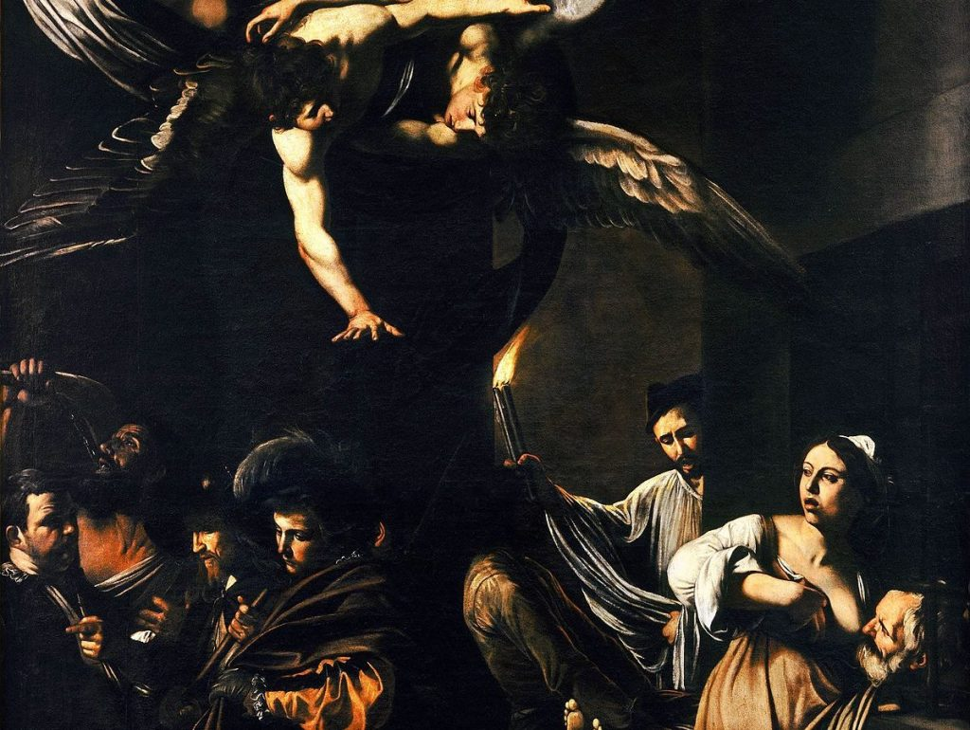
2019 GIORNATE DI STUDIO RESPONSABILI SETTORE ADULTI

Slide 6
2019 GIORNATE DI STUDIO RESPONSABILI SETTORE ADULTI
Vangelo secondo Matteo, 25,31-46
31 Quando il Figlio dell'uomo verrà nella sua gloria con tutti i suoi angeli, si siederà sul trono della sua gloria. 32 E saranno riunite davanti a lui tutte le genti, ed egli separerà gli uni dagli altri, come il pastore separa le pecore dai capri, 33 e porrà le pecore alla sua destra e i capri alla sinistra. 34 Allora il re dirà a quelli che stanno alla sua destra: Venite, benedetti del Padre mio, ricevete in eredità il regno preparato per voi fin dalla fondazione del mondo. 35 Perché io ho avuto fame e mi avete dato da mangiare, ho avuto sete e mi avete dato da bere; ero forestiero e mi avete ospitato, 36 nudo e mi avete vestito, malato e mi avete visitato, carcerato e siete venuti a trovarmi. 37 Allora i giusti gli risponderanno: Signore, quando mai ti abbiamo veduto affamato e ti abbiamo dato da mangiare, assetato e ti abbiamo dato da bere? 38 Quando ti abbiamo visto forestiero e ti abbiamo ospitato, o nudo e ti abbiamo vestito? 39 E quando ti abbiamo visto ammalato o in carcere e siamo venuti a visitarti?

Slide 7
2019 GIORNATE DI STUDIO RESPONSABILI SETTORE ADULTI
Vangelo secondo Matteo, 25,31-46 (segue)
40 Rispondendo, il re dirà loro: In verità vi dico: ogni volta che avete fatto queste cose a uno solo di questi miei fratelli più piccoli, l'avete fatto a me. 41 Poi dirà a quelli alla sua sinistra: Via, lontano da me, maledetti, nel fuoco eterno, preparato per il diavolo e per i suoi angeli. 42 Perché ho avuto fame e non mi avete dato da mangiare; ho avuto sete e non mi avete dato da bere; 43 ero forestiero e non mi avete ospitato, nudo e non mi avete vestito, malato e in carcere e non mi avete visitato. 44 Anch'essi allora risponderanno: Signore, quando mai ti abbiamo visto affamato o assetato o forestiero o nudo o malato o in carcere e non ti abbiamo assistito? 45 Ma egli risponderà: In verità vi dico: ogni volta che non avete fatto queste cose a uno di questi miei fratelli più piccoli, non l'avete fatto a me. 46 E se ne andranno, questi al supplizio eterno, e i giusti alla vita eterna».

Slide 8
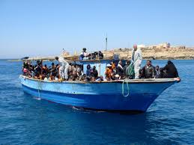
2019 GIORNATE DI STUDIO RESPONSABILI SETTORE ADULTI
Signore Gesù, risveglia in noi l’ardore ogni mattino
l’entusiasmo per quell’ideale che un giorno ha scaldato il nostro cuore
e ha seminato in noi la passione per il tuo Regno.
Donaci ogni sera, Maestro buono, la serena consapevolezza
che il tempo trascorso nella fatica quotidiana
e nella lotta per il bene e la giustizia non è stato vano.
Anche la più umile delle barche, quando solca il mare, lascia la sua scia.
Sul rigo della storia, anche la semplice virgola,
ogni piccola azione abitata dalla tua nascosta presenza,
narra nuove storie d’amore
e dona gioia e conforto agli sconsolati e agli smarriti di cuore.
La nostra vita, dedicata a te e ai fratelli,
ogni giorno e mille volte ancora
sia dono nello Spirito alla Chiesa che ci è madre,
perché nel mondo si continui a raccontare
questa storia d’amore che Tu stesso ci hai insegnato.

Slide 9


2019 GIORNATE DI STUDIO RESPONSABILI SETTORE ADULTI
Gli Slogan dell'Anno Associativo

Slide 10


2019 GIORNATE DI STUDIO RESPONSABILI SETTORE ADULTI

Slide 11
2019 GIORNATE DI STUDIO RESPONSABILI SETTORE ADULTI
7 GENERAZIONI PER IL CONSIGLIO PASTORALE
L’Azione cattolica al servizio di una Chiesa per tutti
L’Azione cattolica:
si pone al servizio di tutti valorizzando ogni persona e prendendo sul serio lo stile della sinodalità intesa come cammino di carismi diversi presenti in ogni generazione.
valorizza , alla vigilia del loro rinnovo, i Consigli Pastorali parrocchiali che, nella loro composizione, dovrebbero favorire il confronto intergenerazionale.
sottolinea il valore della corresponsabilità come esperienza che dà forma concreta alla comunione, attraverso la disponibilità a condividere le scelte che riguardano tutti
stimola a rendere operativi quei luoghi in cui ci si allena al discernimento spirituale, all’ascolto reciproco, al confronto delle posizioni, fino a maturare decisioni ponderate e condivise.
continua ad offrire percorsi formativi che aiutino neo-eletti e consiglieri più esperti ad approfondire il tema della corresponsabilità ecclesiale.

Slide 12
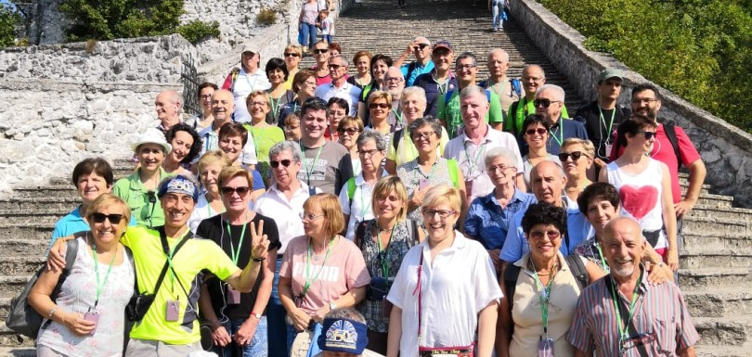
8 Dicembre 2019
GIORNATA DELL’ADESIONE
2019 GIORNATE DI STUDIO RESPONSABILI SETTORE ADULTI

Slide 13
2019 GIORNATE DI STUDIO RESPONSABILI SETTORE ADULTI
AC casa per tutti. Non un luogo con tetto e pareti per rinchiudersi e difendersi dall’altro che è estraneo, ma uno spazio allargato, una tavola con un posto sempre libero per qualcuno. Sogniamo un’AC che supera le barriere fisiche, ecclesiali e sociali, che abita le periferie esistenziali per stare accanto ad ogni persona. L’AC extra large non è una “taglia comoda”, ma una proposta coraggiosa, che impara a sconfinare.
La nuova linea extra large può vestire bene ogni realtà: le città e i centri di provincia, le grandi e le piccole associazioni, gli aderenti “storici” e i nuovi arrivati. È una sfida alla portata di tutti. Con qualche aggiustamento, veste bene tutte le età!

Slide 14


2019 GIORNATE DI STUDIO RESPONSABILI SETTORE ADULTI
L’ITINERARIO FORMATIVO
Noi “abitanti” del tempo:
come diventare adulti capaci di viverlo restando aperti al futuro e alle sorprese di Dio?
Cosa ci aiuta a rendere “tempo favorevole” i tempi che ognuno di noi sperimenta (la fine, la memoria, l’attimo, l’imprevisto, l’attesa) per essere adulti significativi oggi?

Slide 15

e il …CINEFORUM
2019 GIORNATE DI STUDIO RESPONSABILI SETTORE ADULTI
# cambiamento climatico/Laudato Sì
25 OTTOBRE
22 NOVEMBRE
13 DICEMBRE
28 FEBBRAIO
24 MARZO
Il venerdì , alle 20.45 a Citylife

Slide 16



2019 GIORNATE DI STUDIO RESPONSABILI SETTORE ADULTI

Slide 17




2019 GIORNATE DI STUDIO RESPONSABILI SETTORE ADULTI
Primo Incontro : 22 GENNAIO ORE 19

Slide 18
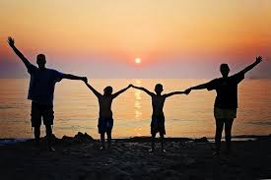
2019 GIORNATE DI STUDIO RESPONSABILI SETTORE ADULTI
PER LE FAMIGLIE
Domenica 10 novembre 2019:
“Stili di casa nostra- Le famiglie ripartono dalla Laudato Sì”
Mattinata a Villa Cagnola - Via Cagnola 21, Gazzada (VA) Riflessione di don Eros Monti
------------------------------------------------------------------------------------------------------------
18 e 19 Gennaio 2020: Festa della Pace ACR in diverse Zone della diocesi:
le famiglie, luogo privilegiato di educazione alla pace, saranno coinvolte attivamente.
-----------------------------------------------------------------------------------------------------------
Domenica 29 marzo 2020: , Giornata di spiritualità per tutte le famiglie, a partire dalla Parola di Dio. nelle sette Zone pastorali della diocesi, ore 9.00 - 17.00, a cura del Servizio Famiglia della diocesi
-------------------------------------------------------------------------------------------------------------
Domenica 19 aprile 2020:
“Stili di casa nostra- Le famiglie ripartono dalla Laudato Sì”
Riprendiamo il discorso…in alcune zone della diocesi (luoghi da definire)
FAMIGLIA

Slide 19
2019 GIORNATE DI STUDIO RESPONSABILI SETTORE ADULTI

Slide 20

2019 GIORNATE DI STUDIO RESPONSABILI SETTORE ADULTI
Un viaggio dentro la fede e in vista della fede in Gesù. Lo scopo è portare a credere in lui e ricevere in questo modo la sua vita.
Tra le modalità originali del suo modo di raccontare, Giovanni ama descrivere gli incontri tra Gesù e alcuni personaggi che in modo più o meno prolungato si intrecciano col suo cammino.
Attraverso di essi il lettore-discepolo si può identificare, riconoscendo le proprie paure, i propri dubbi, le proprie resistenze al suo essaggio, ma anche l’incredibile forza della propria fede. Ecco allora la scelta della lectio di quest’anno: incrociare alcuni personaggi che incontrano Gesù come figure viventi della fede, per entrare nel suo mistero e provocarci a prendere una decisione, proprio come è accaduto loro.

Slide 21
2019 GIORNATE DI STUDIO RESPONSABILI SETTORE ADULTI
Incontro introduttivo nelle zone : 18 ottobre 2018
Percorso di lectio divina:
  I “Voce di uno che grida nel deserto”
Giovanni il Battista, il testimone fedele (Giovanni 1, 19-28)
II “Venite e vedrete”
La chiamata dei discepoli (Giovanni 1, 35-51)
III “Qualsiasi cosa dica, fatela”
Maria, la mediatrice (Giovanni 2, 1-12)
IV “Vuoi guarire”?
Il paralitico della piscina di Betzatà.(Giovanni 5, 1-16)
V “Tu hai parole di vita eterna “
  La crisi dei discepoli e la fede di Pietro (Giovanni 6 ,59-69)

Slide 22


2019 GIORNATE DI STUDIO RESPONSABILI SETTORE ADULTI

Slide 23


2019 GIORNATE DI STUDIO RESPONSABILI SETTORE ADULTI

Slide 24

2019 GIORNATE DI STUDIO RESPONSABILI SETTORE ADULTI

Slide 25
OGNI SITUAZIONE E’UN’OCCASIONE
Traendo spunto dalla Lettera di San Paolo ai Filippesi, il nostro Arcivescovo Mario Delpini nella lettera pastorale “La situazione è occasione - per il progresso e la gioia della vostra fede” ci stimola a vivere i diversi tempi dell’anno liturgico come situazioni capaci di sprigionare significative occasioni di crescita nella fede e a valutare ogni situazione che si presenti come occasione di riflessione e crescita, anche nella vita civile.

Slide 26

2019 GIORNATE DI STUDIO RESPONSABILI SETTORE ADULTI
“HO UN POPOLO NUMEROSO IN QUESTA CITTÀ”
Verso lA XVII Assemblea diocesana
23 Febbraio 2020

Slide 27
Valorizziamo …..IL CONSIGLIO DELLE
ASSOCIAZIONI TERRITORIALI DI BASE (ATB)
2019 GIORNATE DI STUDIO RESPONSABILI SETTORE ADULTI
motore delle Associazioni sul territorio:
vero luogo di fraternità, confronto e azione comune
testimonianza che è possibile decidere insieme, andare d’accordo, stimarsi a vicenda
____________________________________________________
Verso nuove responsabilità ,verso responsabiltà rinnovate
aiutiamoci reciprocamente…Presidenti, RUD e RUZ
in un dinamico gioco di squadra con il supporto del Centro Diocesano

Slide 28
2019 GIORNATE DI STUDIO RESPONSABILI SETTORE ADULTI
LA SOSTENIBILITA’ FINANZIARIA
 |  | Adulti | Totale Generale |  | differenza anno precedente
 |  | Totali | Totali
 |  | N° | N° | Importo €
 | A.A. 2016/2017 | 5.058 | 6.339 | 179.866,00 | - 362
 | A.A. 2017/2018 | 4.861 | 6.107 | 190.044,00 | - 232
Totale Generale | A.A. 2018/2019 | 4.492 | 5.764 | 192.718,00 | - 343
differenza | scorso anno | - 369 | - 343
 | cessati | 505 | 744
 | nuovi | 136 | 401
INCASSI PER TIPOLOGIA DI ADESIONI 2018-2019
 |  |  | importo
ordinaria | totale | 3278 | € 109.088
sostenitori | totale | 434 | € 18.947
benemerita | totale | 32 | € 2.620
agevolati | totale | 2020 | € 62.063
 | INCASSO TOTALE | 5764 | € 192.718
GRAZIE !!!!

Slide 29
La sfida della sostenibilità economica
si è passati dalle 15 unità lavorative di più di 10 anni fa alle quasi 2 di oggi
fa i conti con quote fisse di soci che non sono sufficienti
ci sono nuove esigenze di comunicazione
non chiude alla prima difficoltà una realtà che ci è stata generosamente affidata (e che dobbiamo a nostra volta riaffidare)
la sensibilizzazione sulle questioni economiche hanno fatto emergere segnali di impegno ed entusiasmo che per noi sono una responsabilità: uno su tutti il grande risultato delle quote sostenitori.
C’è una sensibilità laicale che il Consiglio Diocesano ha deciso di mettere in gioco, una associazione che si organizza con le strategie, le competenze e gli strumenti che oggi sono possibili
2019 GIORNATE DI STUDIO RESPONSABILI SETTORE ADULTI

Slide 30
2019 GIORNATE DI STUDIO RESPONSABILI SETTORE ADULTI
 | Quota normale | Quota agevolata fino a 3 componenti il nucleo | Quota agevolata fino a 4 componenti il nucleo
Marito | € 38,00 | € 33,00
Moglie | € 38,00 | € 33,00
Figlio Giovanissimo | € 15,00 | € 10,00
Totale 3 comp | € 91,00 | € 76,00
Figlio ACR | € 15,00 |  | € 5,00
Totale 4 comp | € 106,00 |  | € 81,00

Slide 31
BENEFIT ADESIONI ANNO 2019 – 2020
Utilizzabili direttamente con la presentazione della tessera in corso di validità
2019 GIORNATE DI STUDIO RESPONSABILI SETTORE ADULTI
MUSEO DIOCESANO e BASILICA Sant’EUSTORGIO
PINACOTECA AMBROSIANA
LIBRERIA IL CORTILE in Via Sant’Antonio 5
LIBRERIA dell’ANCORA in Via Larga 7
Altre Convenzioni Nazionali

Slide 32

2019 GIORNATE DI STUDIO RESPONSABILI SETTORE ADULTI
IL BILANCIO DI MISSIONE
Vogliamo raccontarci, perché vogliamo raccontare l’AC a tutti, senza enfasi, dicendo le ricchezze e i limiti del nostro essere associati oggi, in questo tempo.
Per farlo abbiamo bisogno di tutti: dei responsabili, di chi maneggia più agevolmente i nuovi strumenti “informatici”, di chi prende nota abitualmente dei dati relativi alle diverse iniziative, di chi organizza gli eventi.
Sentiamoci tutti impegnati a supportare i responsabili per l’invio dei dati richiesti! Grazie!
La Commissione Bilancio di Missione AC a nome della Presidenza diocesana

Slide 33
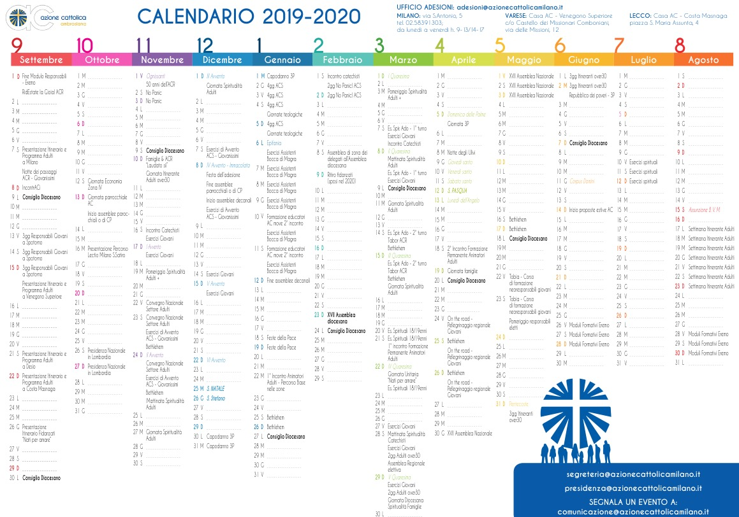
2019 GIORNATE DI STUDIO RESPONSABILI SETTORE ADULTI
PROPOSTE UNITARIE | CALENDARIO
Giornata parrocchiale | 13 OTTOBRE
Giornata dell’Adesione | 8 DICEMBRE
Giornate aggiornamento teologico | 4-5 GENNAIO
Festa della Pace (nelle zone) | 18-19 GENNAIO
Incontro Responsabili e Consiglieri ATB | 23 MAGGIO
Eventi sull’Economia | (Da definire localmente nelle zone pastorali)
Assemblea diocesana elettiva | 23 FEBBRAIO

Slide 34

2019 GIORNATE DI STUDIO RESPONSABILI SETTORE ADULTI
LE GIORNATE TEOLOGICHE
4- 5 GENNAIO 2020
Villa Cagnola-Gazzada
UN PRIMO BILANCIO E QUALCHE PROSPETTIVA
a sette anni dall’Evangelii Gaudium
Contributo di don Giuliano Zanchi - Teologo

Slide 35
201GIORNATE DI STUDIO RESPONSABILI SETTORE ADULTI 9
LA NEWSLETTER ADULTI
https://mailchi.mp/f018123cdc16/newsletter-adulti-ac-ottobre-757147?e=306f76f2da
https://us14.campaign-archive.com/?e=&amp;u=0de12dc690e34574c1a22775b&amp;id=f6571fead1

Slide 36
2019 GIORNATE DI STUDIO RESPONSABILI SETTORE ADULTI

Slide 37

2019 GIORNATE DI STUDIO RESPONSABILI SETTORE ADULTI
Anche con 50 anni l'ACR rimane sempre giovane!
TANTI AUGURI DI BUON COMPLEANNO ACR !!
Facciamo festa nei nostri gruppi il 1 novembre
o nei giorni vicini a quella data
Viva l'Acr!

Slide 38

2019 2019 GIORNATE DI STUDIO RESPONSABILI SETTORE ADULTI
GIOVANI
LA ROSA DEI VENTI
Un anno per capire
la direzione dello Spirito
La Diocesi, con la collaborazione dell'Ac, propone ai giovani dai 20 ai 30 anni un periodo di vita comune di circa 9 mesi in case presenti sul territorio ambrosiano, dove, accompagnati da un'équipe formativa, potranno vivere la quotidianità in vista di una scelta di vita attraverso il discernimento

Slide 39
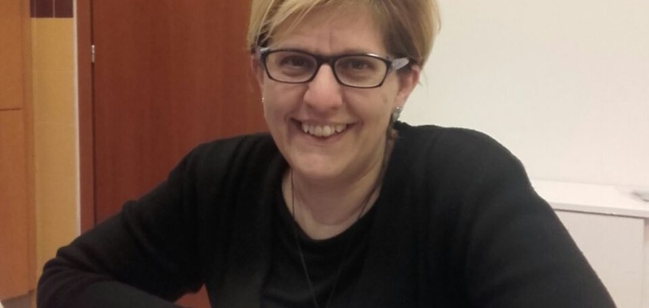
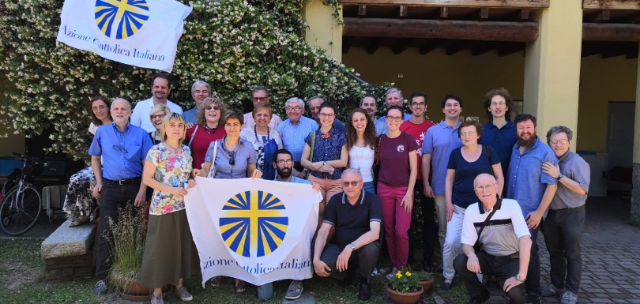
2019 GIORNATE DI STUDIO RESPONSABILI SETTORE ADULTI
G R A Z I E !!!
G R A Z I E

Slide 40

Questions ?
2016 GIORNATE DI STUDIO RESPONSABILI SETTORE ADULTI

